Slide 1
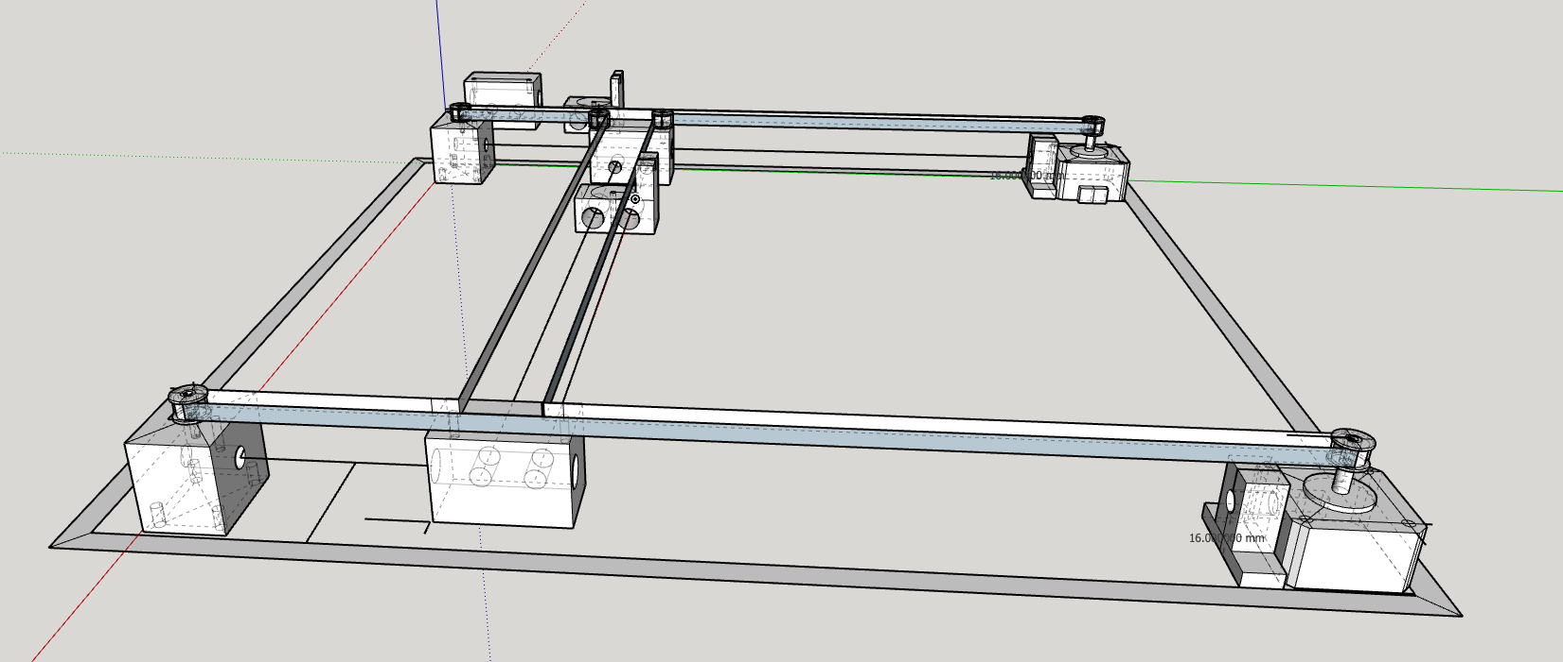
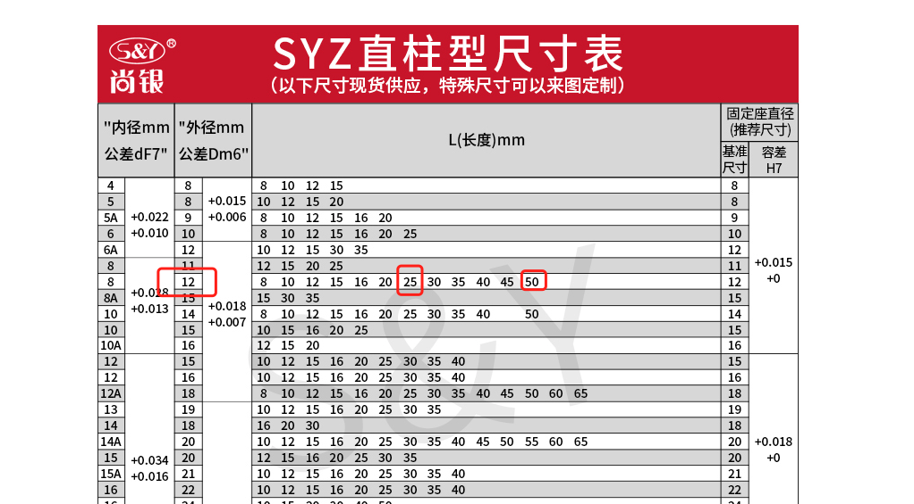
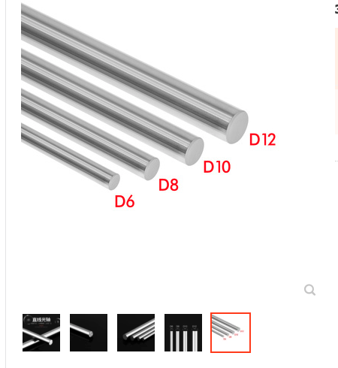
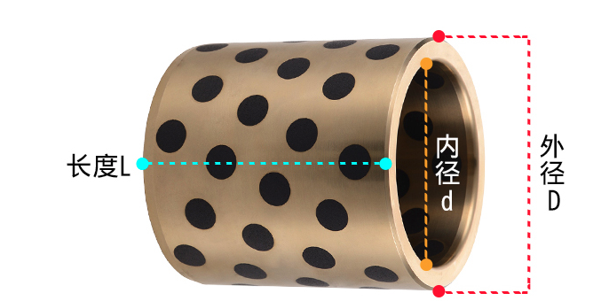
总体样式
8*12*50
8*12*25
4根直径8mm， 长380-400mm
8*12*50

Slide 2
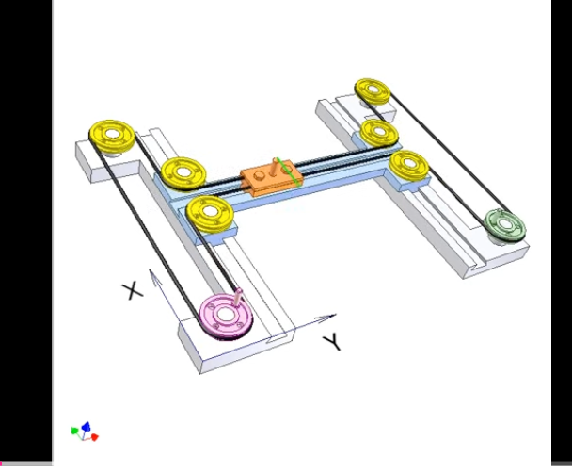

Slide 3
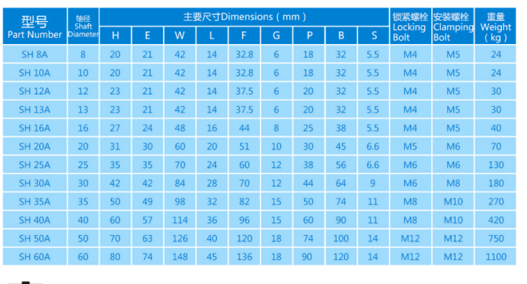
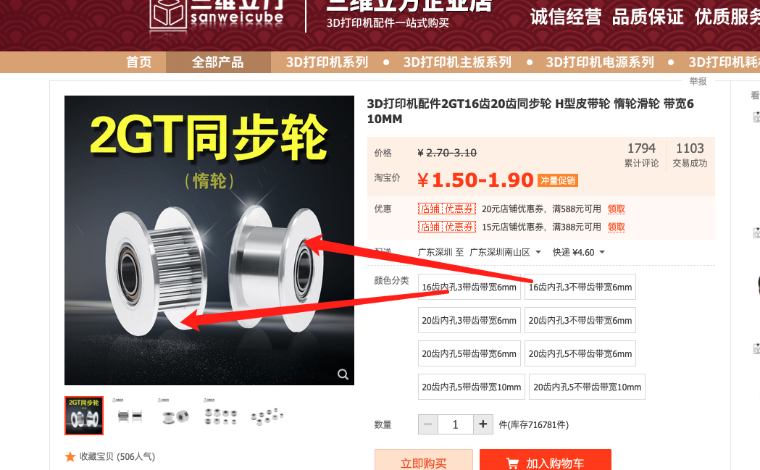
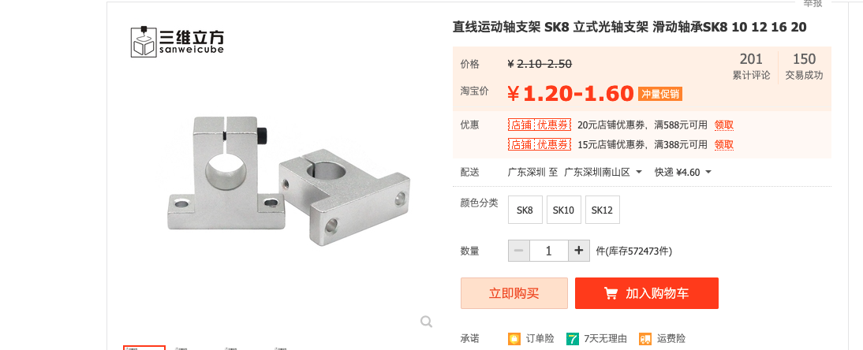
Sk8标准件尺寸：https://item.taobao.com/item.htm?spm=a1z09.2.0.0.51e12e8du8lEV7&id=545150540978&_u=e1ekpdn9fdf
总体样式
2gt 同步轮 带齿（ 16齿） x4， 不带齿x4
42步进电机
42步进电机
同步轮尺寸：
https://item.taobao.com/item.htm?spm=a1z09.2.0.0.37102e8dqoQ8h4&id=544358606505&_u=e1ekpdn4e1c

Slide 4
非标件 共5个，其中两对是相同的
非标件3
非标件1
非标件2

Slide 5
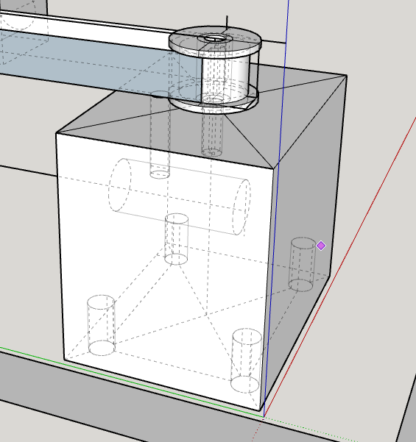
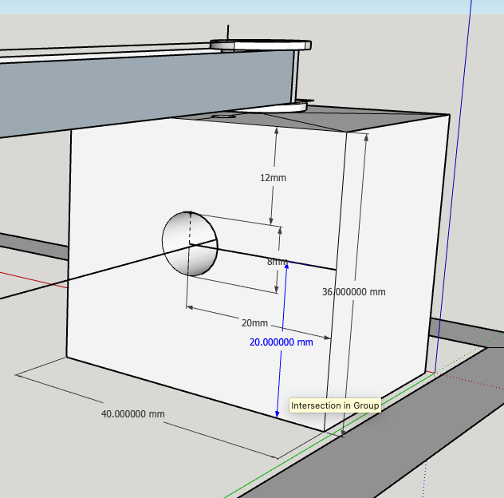
非标件1
3mm（m3）直径螺丝孔用以固定同步轮，
中心位置，深10mm（待定）
20mm
3mm（m3）直径螺丝孔用以固定8mm直径丝杆
25mm深
3mm（m3）直径螺丝孔x 4
深度10mm（待定）
40mm
30mm

Slide 6
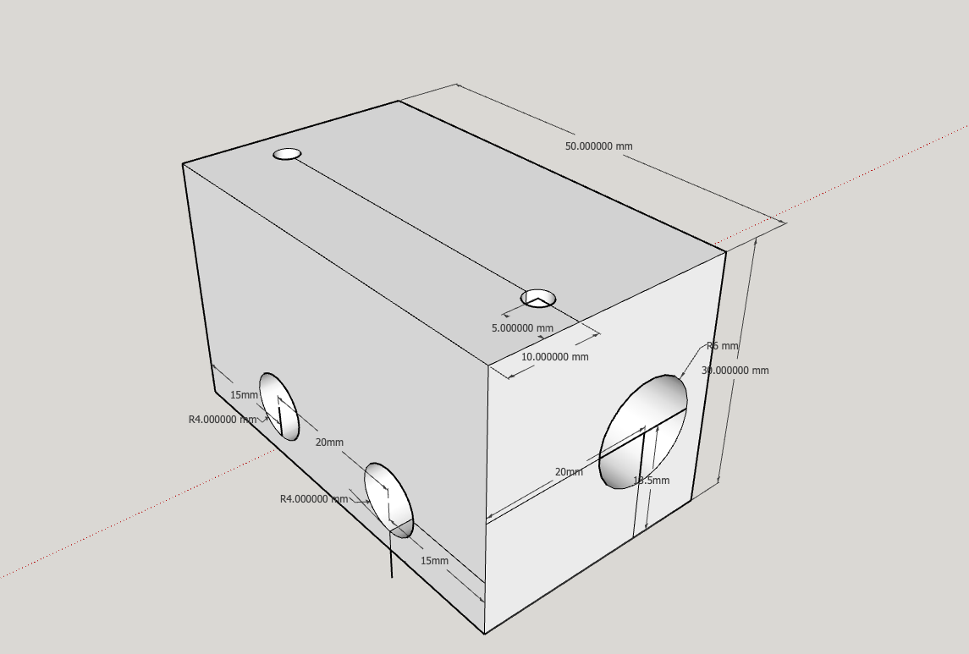
非标件2
M3 螺丝孔，深10mm

Slide 7
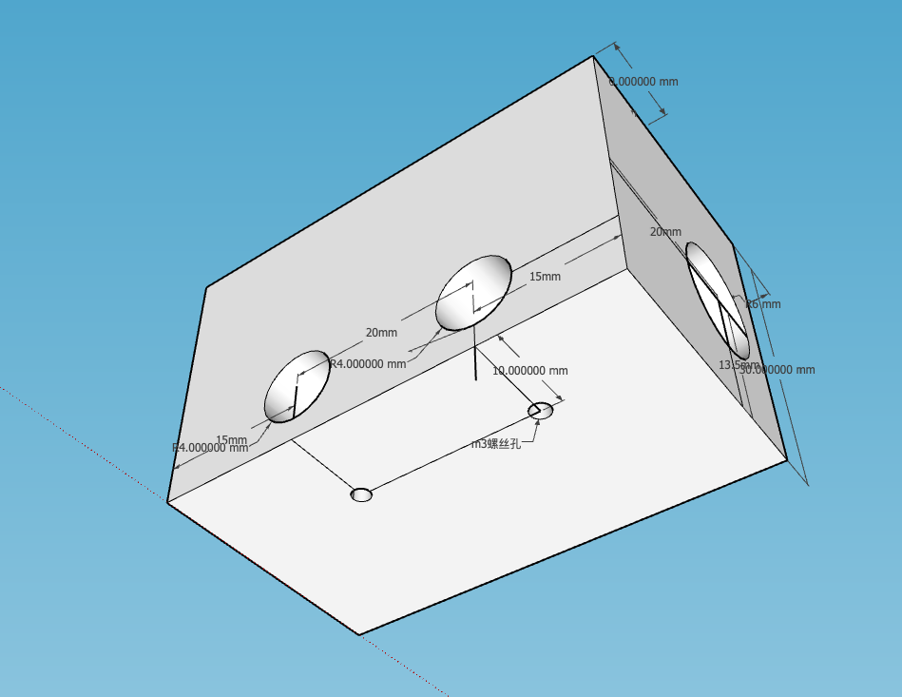
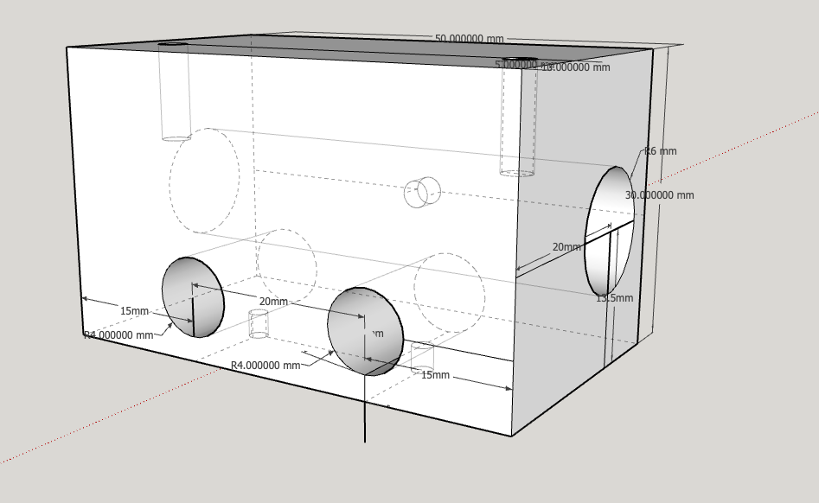
非标件2底部图与透视图
孔深15mm

Slide 8
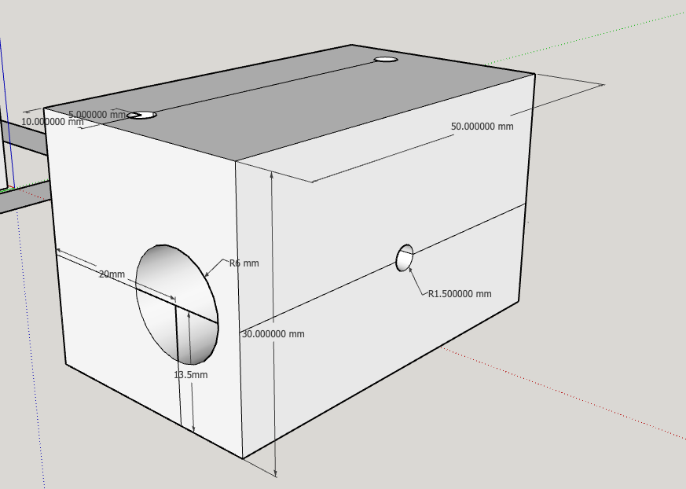
非标件2
M3 螺丝孔，深10mm
宽度30mm

Slide 9
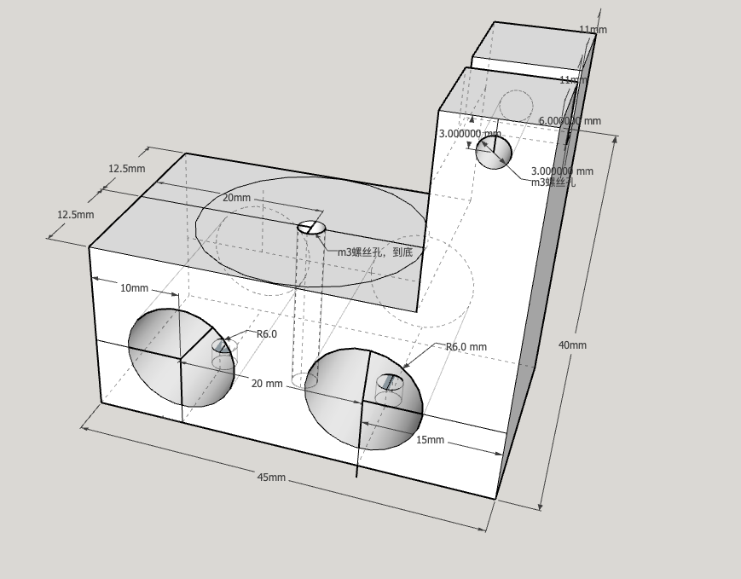
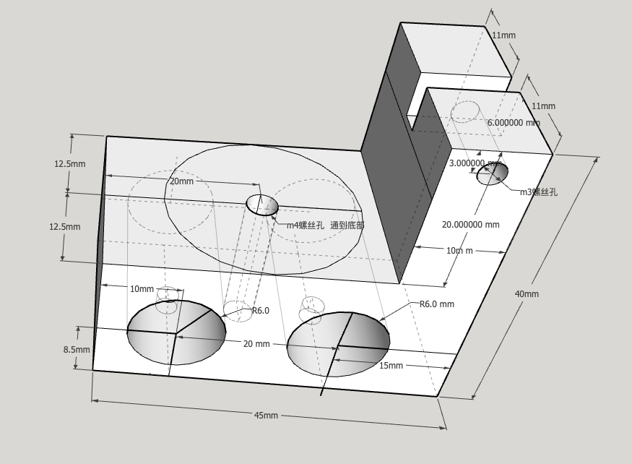
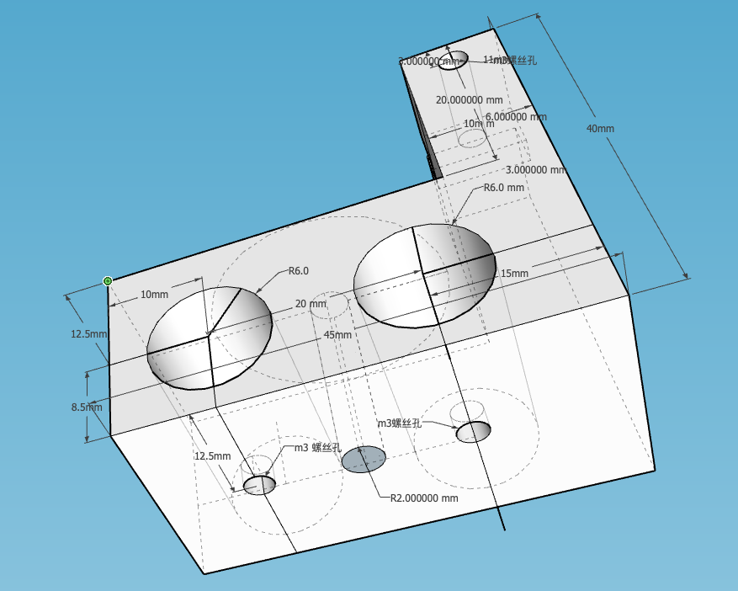
非标件3

Slide 10
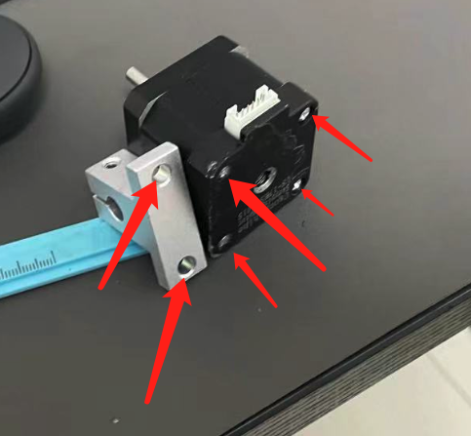
非标件3
非标件1
非标件2
装配时：1.标记下底面板螺丝孔的位置
2. 确定下加传送带后几个件的高度是否一致

